Slide 1
چند ضلعی ها
جلسه سوم

Slide 2
زاویه خارجی:
زاویه ای که در هر راس از یک چندضلعی محدب ، بین یک ضلع و امتداد ضلع دیگر تشکیل می شود، زاویه ی خارجی آن راس می نامیم.

Slide 3
نشان دهید مجموع زوایای خارجی یک مثلث برابر ۳۶۰ درجه است.

Slide 4
مجموع زوایای خارجی هر n ضلعی برابر ۳۶۰ درجه است.

Slide 5
نشان دهید در هر مثلث هر زاویه خارجی برابر است با مجموع دو زاویه داخلی غیرمجاور.

Slide 6
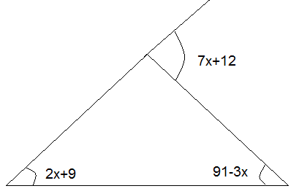

Slide 7
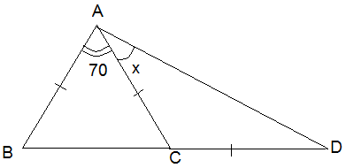
$$\overline{AB}=\overline{AC}=\overline{CD}$$
در شکل های زیر مقادیر مجهول را بیابید.

Slide 8
پایان

